Slide 1
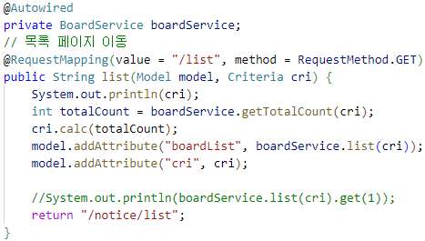
코드 분석 – BoardPagingController(공지사항 게시글 관련)
@RequestMapping(“/notice/”)
페이지 번호를 받음
Criteria(페이지 번호를 나누는 클래스)
를 이용하여 글을 10개(기본 설정)
단위로 나눠서 건네 줌
글 목록 창으로 이동

Slide 2
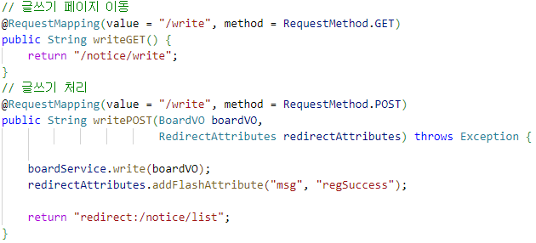
코드 분석 – BoardPagingController(공지사항 게시글 관련)
@RequestMapping(“/notice/”)
공지사항 글 쓰기 창으로 이동
글 입력시 BoardVO 형식으로 글 저장
BoardVO 형식으로 글을 저장하여
boardService.write(boardVO)를 통해
데이터베이스에 글 입력 요청 후
글 목록 창으로 이동

Slide 3
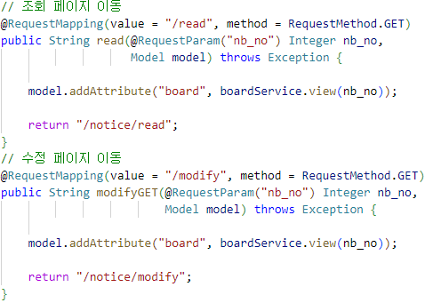
코드 분석 – BoardPagingController(공지사항 게시글 관련)
@RequestMapping(“/notice/”)
글 번호를 받음
읽을 글 번호를 같이 건네 줌
글 읽기 창으로 이동
글 번호를 받음
글 번호에 맞는 글 내용을 저장
글 수정 창으로 이동

Slide 4
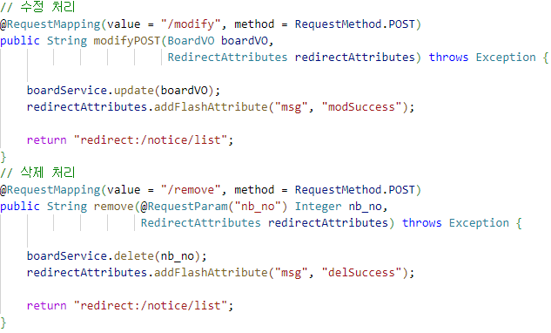
코드 분석 – BoardPagingController(공지사항 게시글 관련)
@RequestMapping(“/notice/”)
글 수정 완료시 BoardVO 형식으로 저장
BoardVO 형식으로 글을 저장하여
boardService.update(boardVO)를 통해
데이터베이스에 글 수정 요청 후
글 목록 창으로 이동
삭제할 글 번호를 받음
boardService.update(boardVO)를 통해
데이터베이스에 글 삭제 요청 후
글 목록 창으로 이동

Slide 5
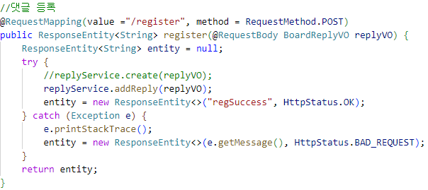
코드 분석 – BReplyController(공지사항 댓글 관련)
@RequestMapping(“/reply/”)
댓글 입력시 댓글 데이터를 replyVO 형식으로 받음
replyService.addReply(replyVO)를 통해 댓글을 입력하고
댓글 입력 성공시 성공 메시지 반환
댓글 입력 실패시 오류 메시지 반환

Slide 6
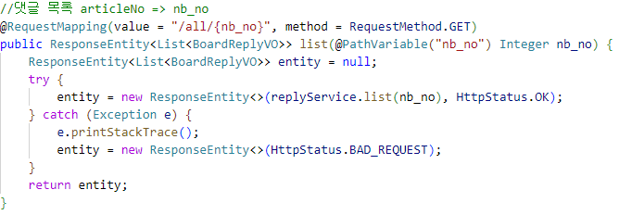
코드 분석 – BReplyController(공지사항 댓글 관련)
@RequestMapping(“/reply/”)
댓글 목록을 받음
replyService.list(nb_no)를 통해
댓글을 불러오고 성공시 성공 메시지 반환
댓글 불러오기 실패시 오류 메시지 반환

Slide 7
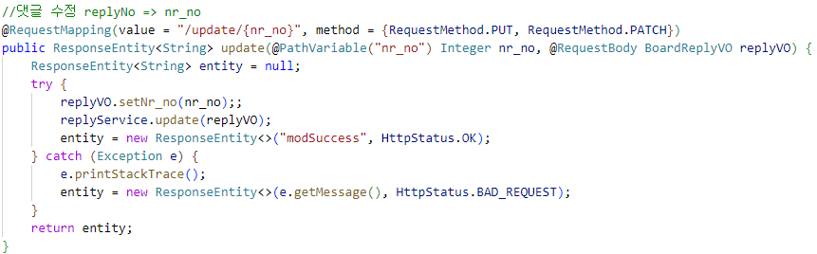
코드 분석 – BReplyController(공지사항 댓글 관련)
@RequestMapping(“/reply/”)
댓글 번호로 댓글 내용을 받음
replyService.update(replyVO)를 통해
댓글을 수정하고 성공시 성공 메시지 반환
댓글 수정 실패시 오류 메시지 반환

Slide 8
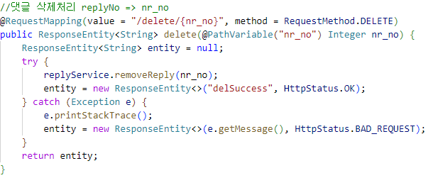
코드 분석 – BReplyController(공지사항 댓글 관련)
@RequestMapping(“/reply/”)
삭제할 댓글 번호를 받음
replyService.removeReply(nr_no)를 통해
댓글을 수정하고 성공시 성공 메시지 반환
댓글 수정 실패시 오류 메시지 반환

Slide 9
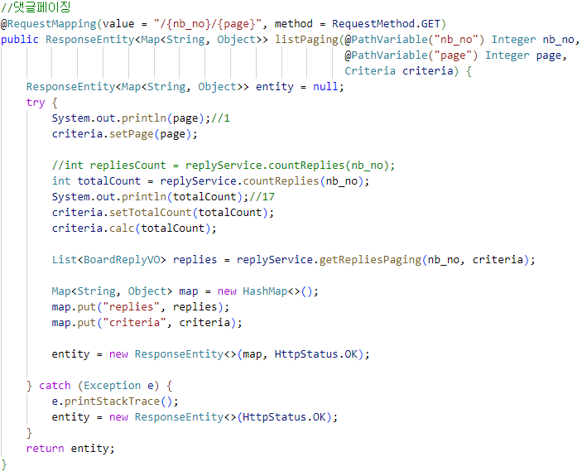
코드 분석 – BReplyController(공지사항 댓글 관련)
@RequestMapping(“/reply/”)
댓글 번호,페이지,
페이지를 나누는 클래스를 받음
페이지를 출력하고 클래스에 저장
댓글 수를 세서 필요한 페이지 수를 계산
현재 페이지에 들어갈 댓글을 분할해서 저장
상단 작업 성공시 성공 메시지를 반환,
실패시 실패 메시지 반환

Slide 10
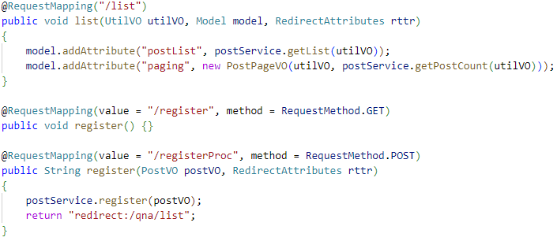
코드 분석 – PostController(문의하기 관련)
@RequestMapping(“/qna/”)
UtilVO(페이지를 나누는 클래스)를 가져옴
UtilVO에 현재 페이지와 글 목록을 저장
문의글 쓰기 창으로 이동
문의글 데이터를 받음
postService.register(postVO)를 통해 글을 입력 받고 qna/list 창으로 이동

Slide 11
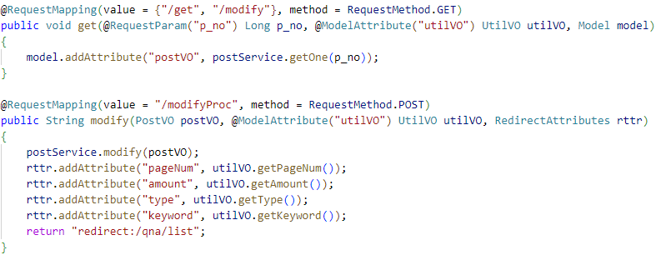
코드 분석 – PostController(문의하기 관련)
@RequestMapping(“/qna/”)
글 번호,페이지를 나누는 클래스를 가져옴
글 번호로 글 내용물을 불러와서
화면에 출력
글 내용,페이지를 나누는 클래스를 가져옴
postService.modify(postVO)로 글 내용을
수정하고 저장, 글 목록 페이지를 불러와 글 목록으로 이동

Slide 12
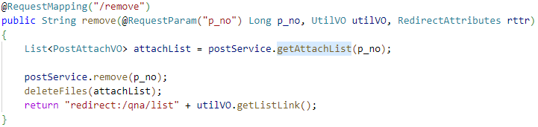
코드 분석 – PostController(문의하기 관련)
@RequestMapping(“/qna/”)
삭제할 글 번호를 가져옴
postService.remove(p_no)로 글을 삭제,
deleteFiles(attachList)로 이미지를 삭제
글 목록으로 이동

Slide 13
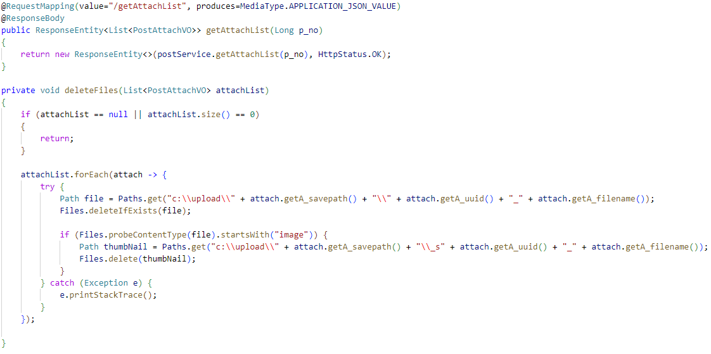
코드 분석 – PostController(문의하기 관련)
@RequestMapping(“/qna/”)
파일 삭제 함수
파일이 없으면 함수 종료
파일이 있으면 파일을 찾아 삭제하고
오류 발생시 오류 메시지 출력

Slide 14
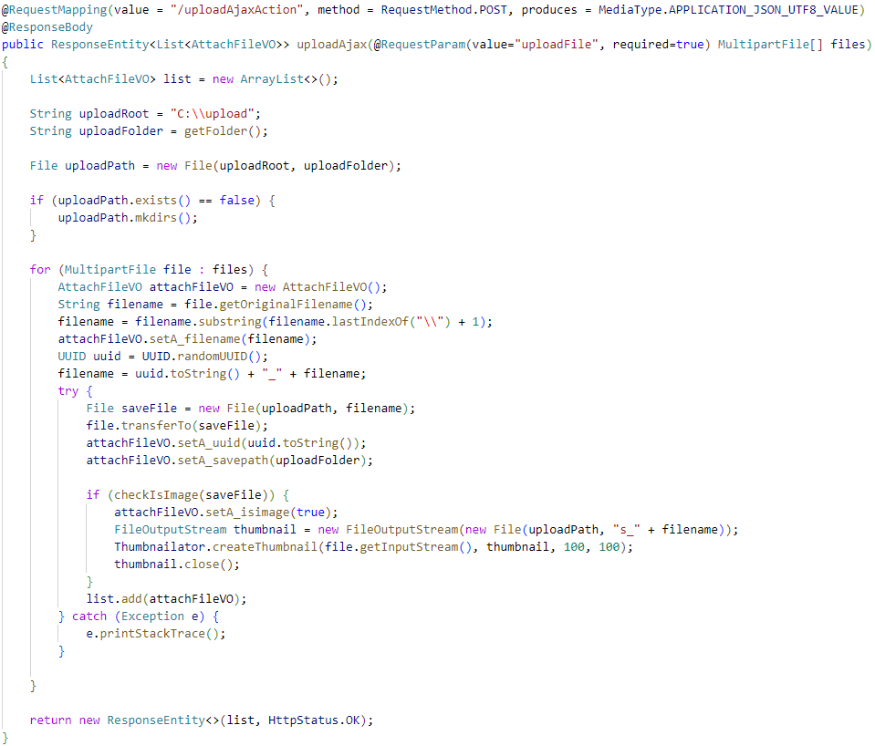
코드 분석 – UploadController(업로드 관련)
파일 업로드용 데이터를 받음
경로 폴더가 없을 시 폴더 생성
지정된 주소에 파일을 생성
오류 발생시 오류 메시지 출력

Slide 15
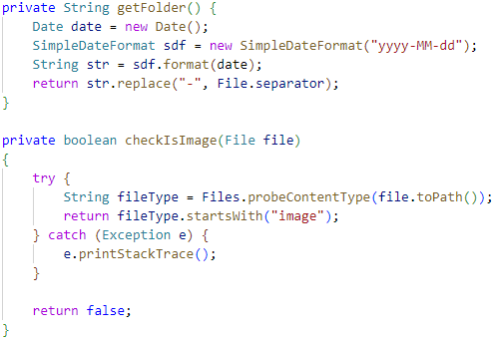
코드 분석 – UploadController(업로드 관련)
오늘 날짜에 맞는 폴더 주소 생성
이미지 파일의 MIME 타입을 읽어
반환하고 오류 발생시 오류 메시지 출력

Slide 16
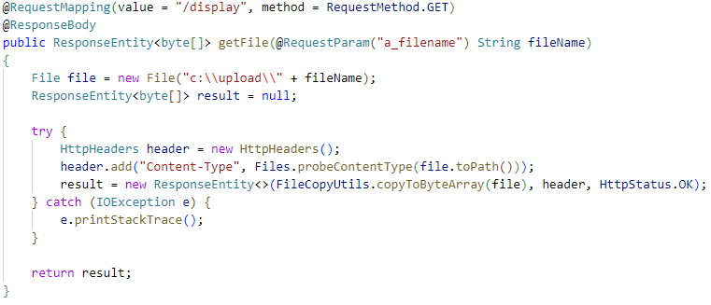
코드 분석 – UploadController(업로드 관련)
이미지 파일 이름을 받음
정해진 주소와 파일 이름을 합쳐 경로를
생성하고 경로에 파일이 있을 시 값 반환
오류 발생 시 오류 메시지 출력

Slide 17
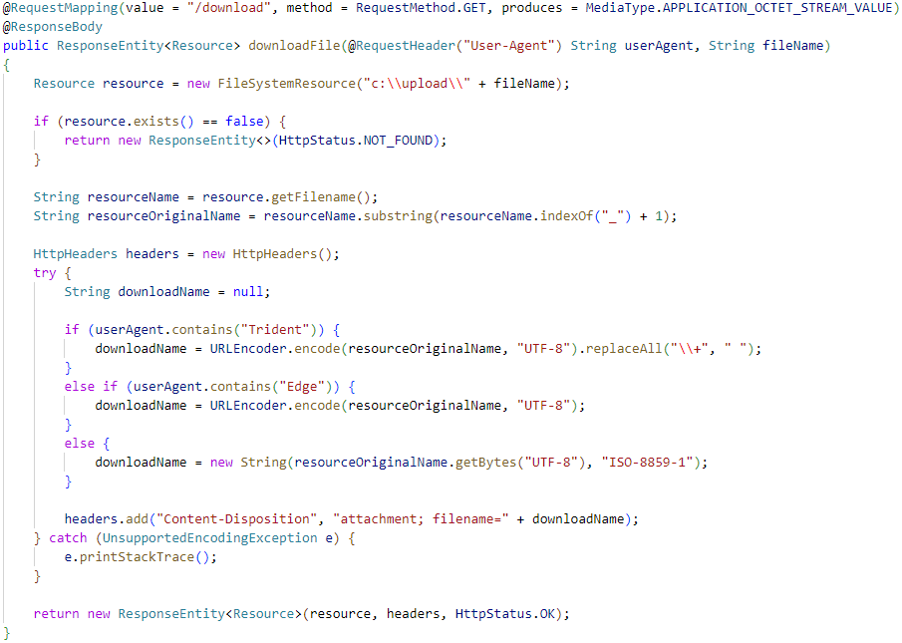
코드 분석 – UploadController(업로드 관련)
다운로드 받을 파일 이름
유저명을 받아옴
파일 주소 가 없으면
오류 메시지 출력 후 종료
파일 이름을 설정해 다운로드하고
오류 발생시 오류 메시지 출력

Slide 18
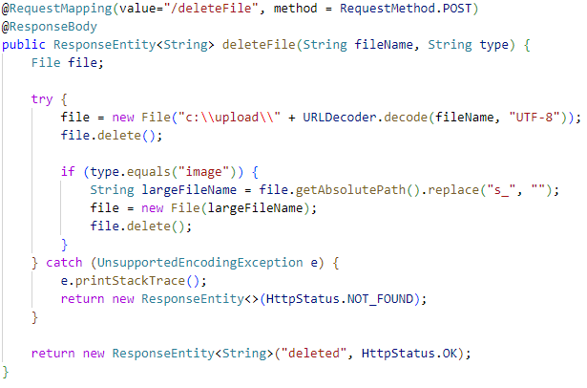
코드 분석 – UploadController(업로드 관련)
파일 삭제를 위해 필요한 데이터를 받음
파일 주소를 받아 삭제
파일이 이미지면 섬네일을 추가로 삭제
오류 발생시 오류 메시지 출력

